Slide 1
Colegio de los SS.CC.- Providencia
Sector : Historia , Geografía y C. Sociales
Nivel : III PDH
GUERRA CONTRA LA CONFEDERACIÓN PERÚ-BOLIVIANA

Slide 2
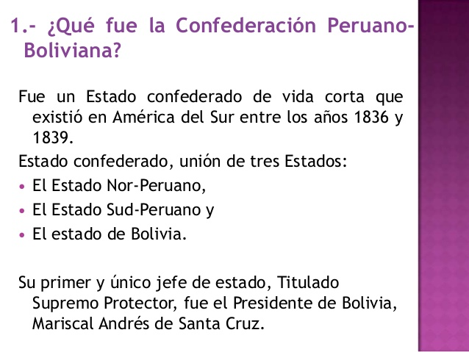

Slide 3
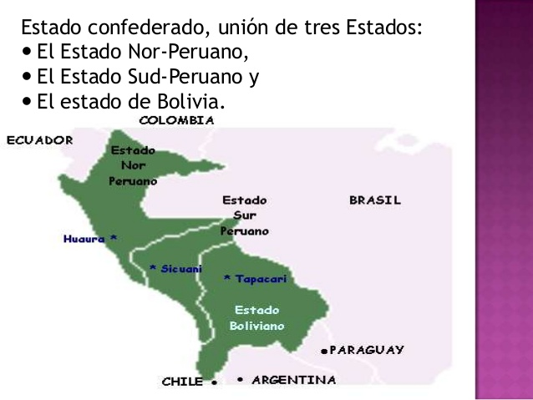

Slide 4
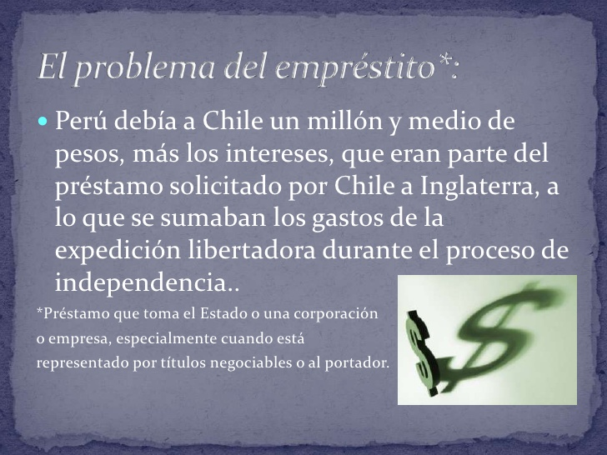

Slide 5
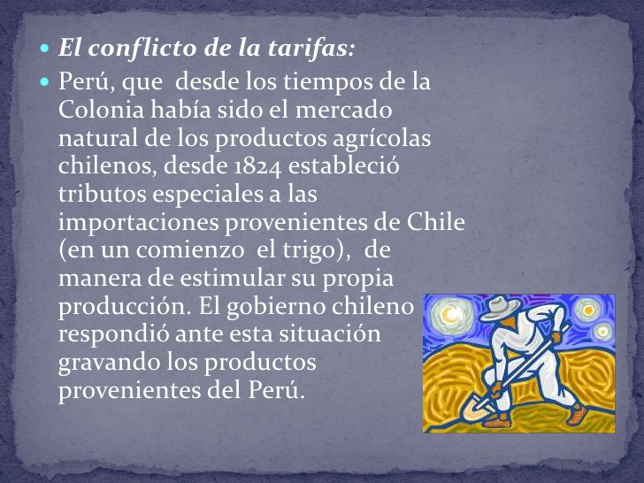

Slide 6
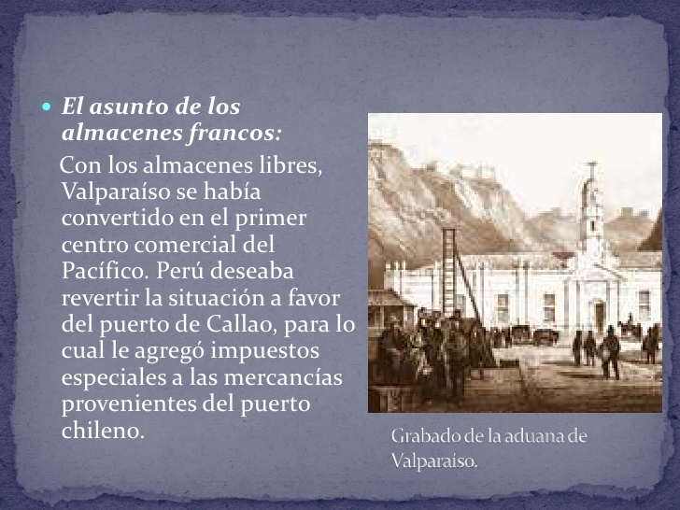

Slide 7
